Slide 1










Bài 2
CÁC SỐ
6, 7, 8, 9, 10

Slide 2

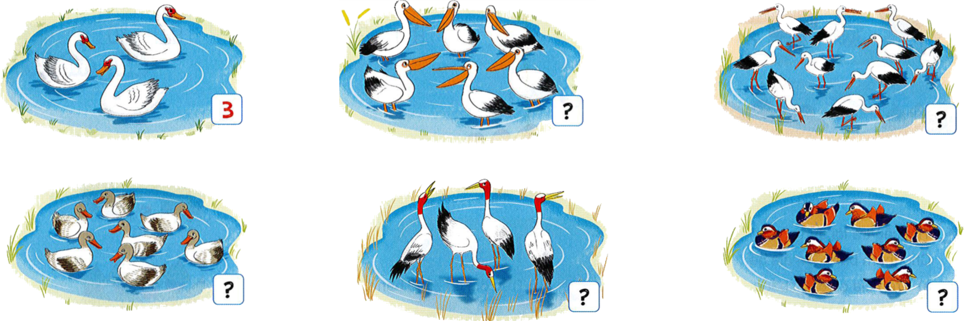
1
Số ?
6
10
7
4
8

Slide 3
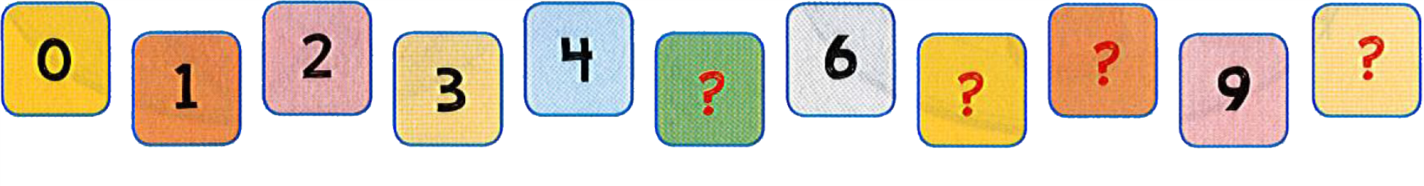
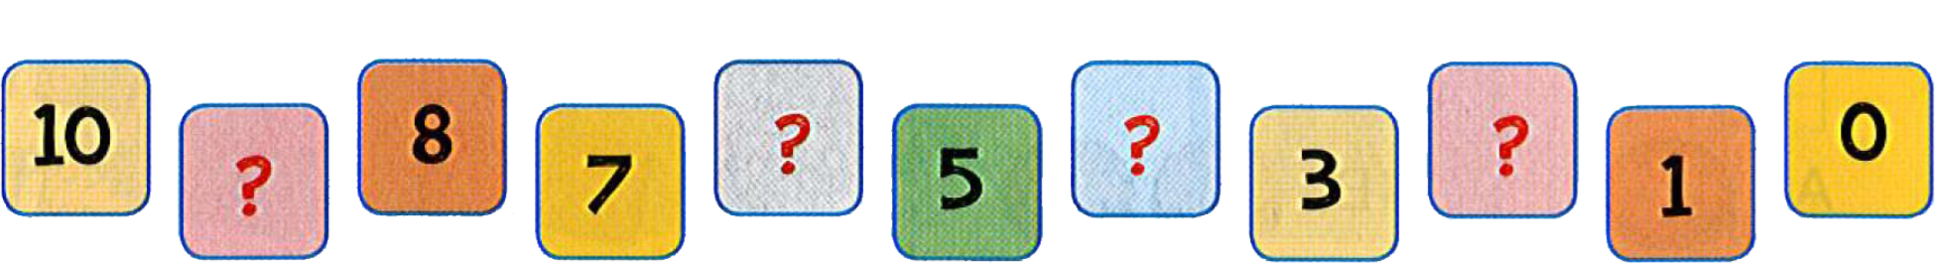
2
Số ?
8
10
5
7
6
4
2
9

Slide 4

3
Có bao nhiêu con vật có 6 chân?
1
2
3

Slide 5
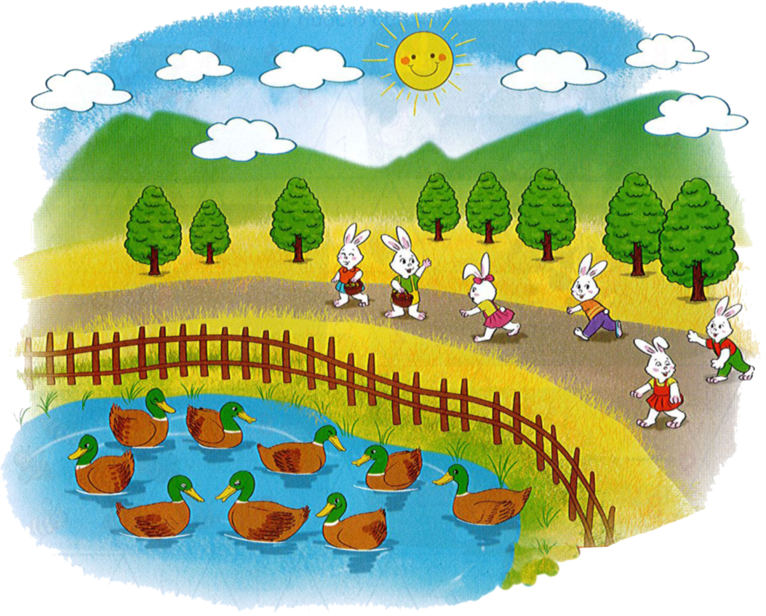





4
Số ?
8
0
1
9
7

